Slide 1




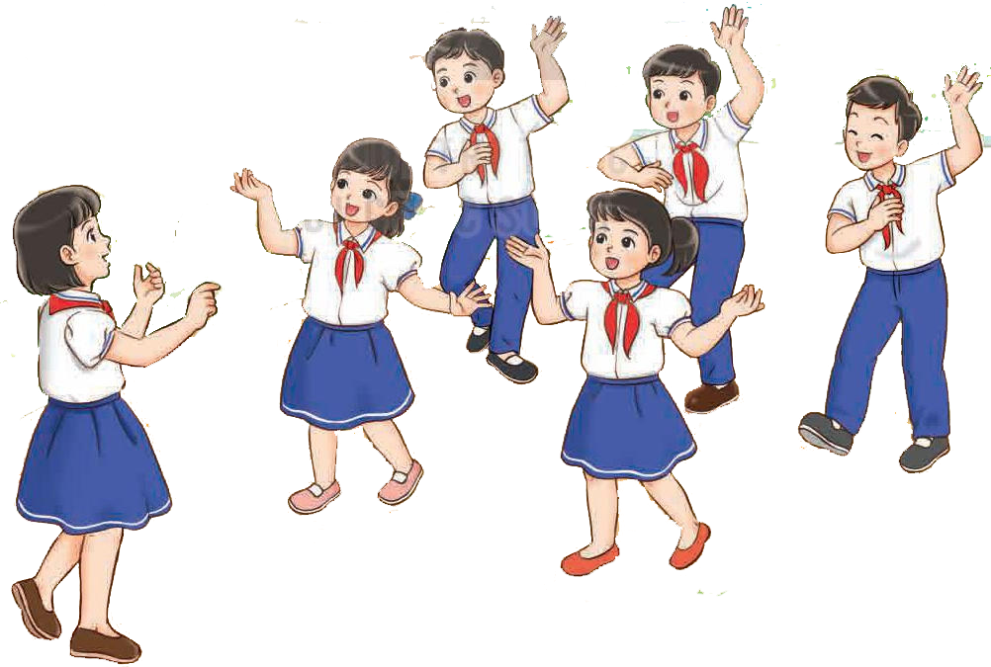



Chào mừng quý thầy cô và các em học sinh đến với tiết âm nhạc

Slide 2


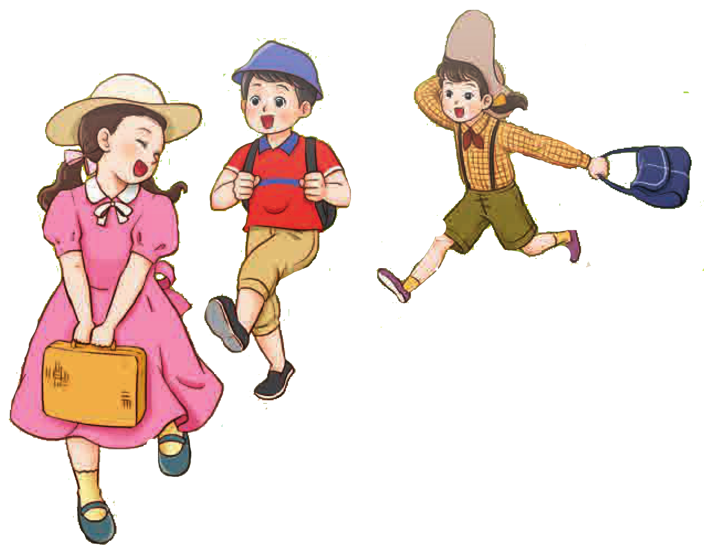
TIẾT 25
NHẠC CỤ: NHẠC CỤ GÕ, NHẠC CỤ GIA ĐIỆU

Slide 3
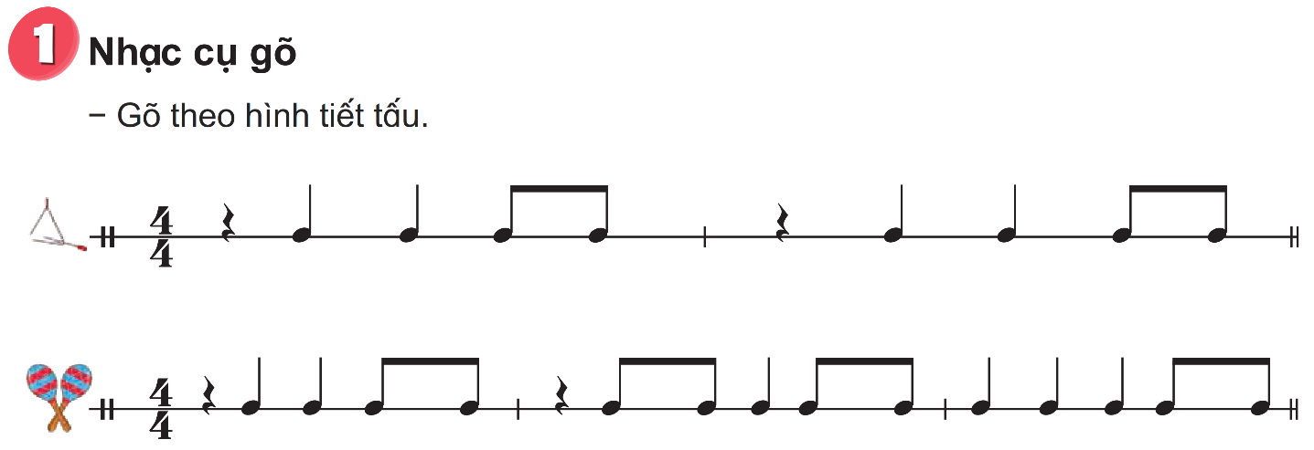
Nhóm 1
Nhóm 2

Slide 4
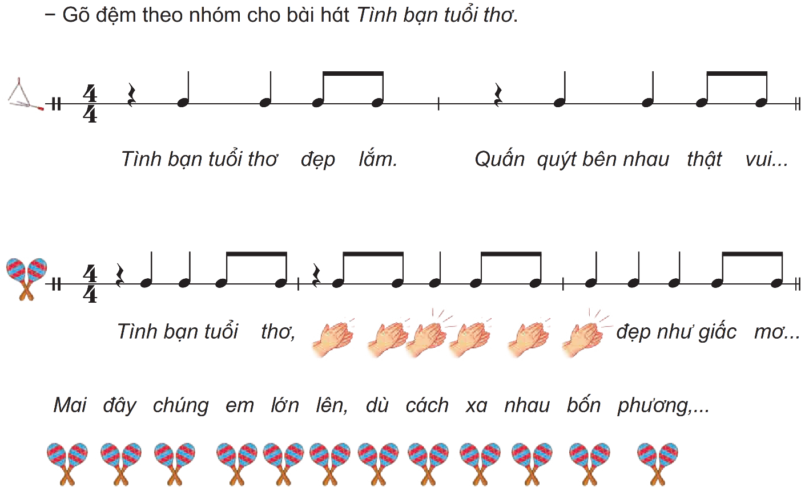

Slide 5

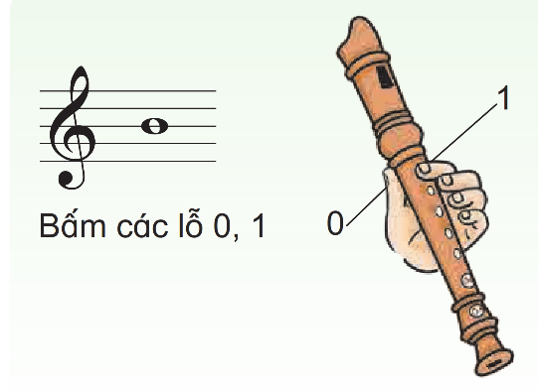
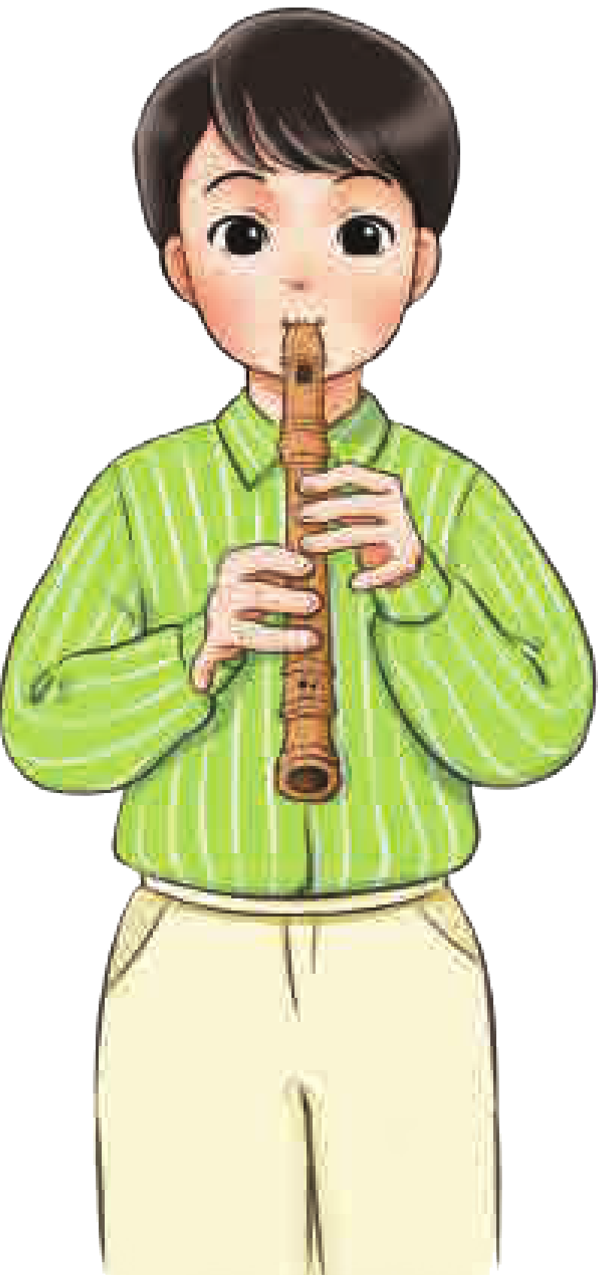
Luyên tập thổi lại nốt si

Slide 6
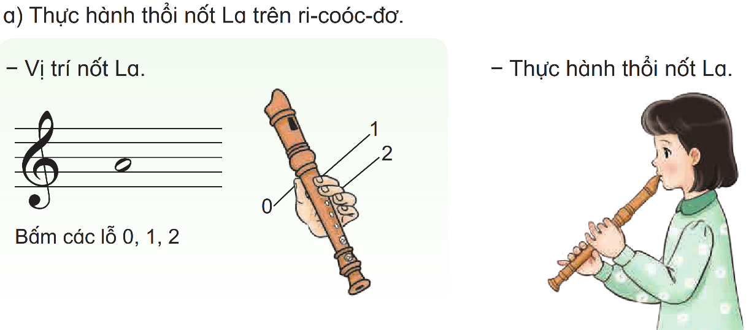

Slide 7
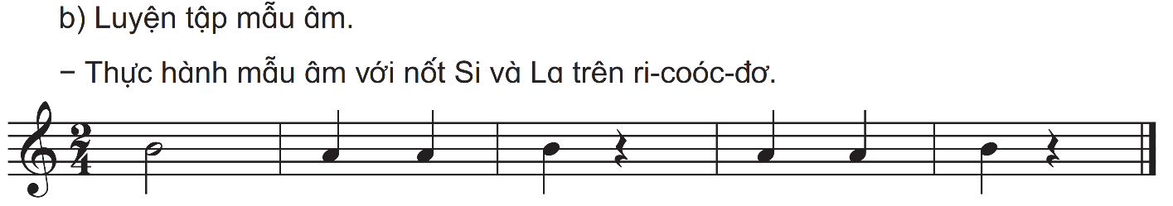

Slide 9


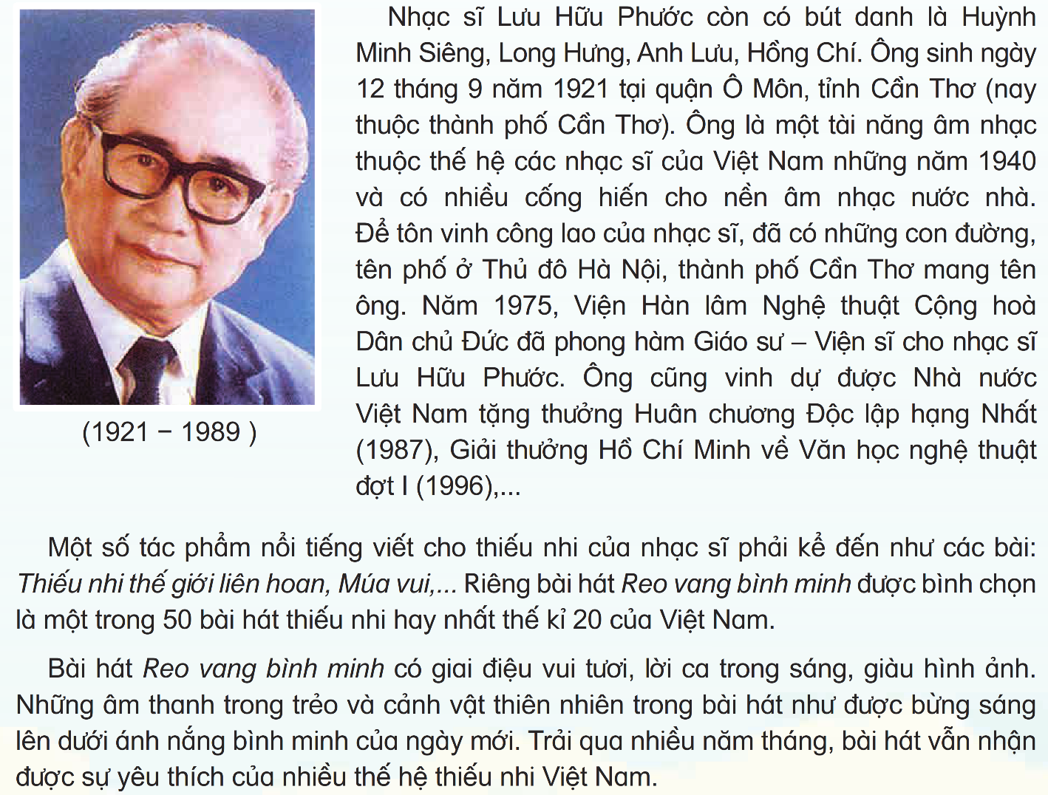
NHẠC SĨ LƯU HỮU PHƯỚC VÀ BÀI HÁT REO VANG BÌNH MINH

Slide 10
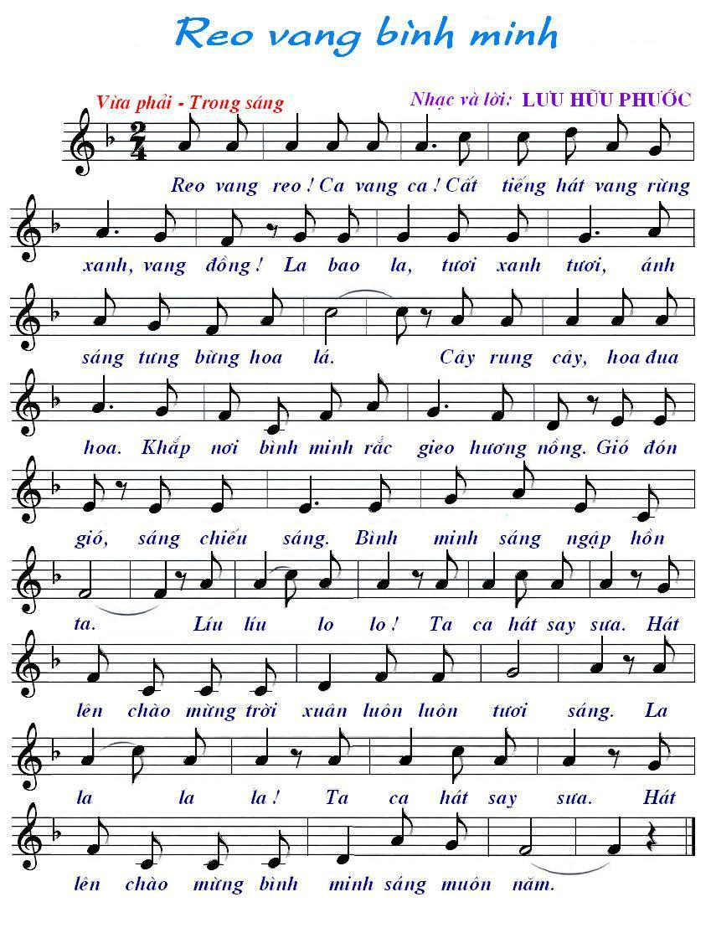

Slide 11



Chúc quý thầy cô mạnh khỏe
Các em học sinh chăm ngoan học giỏi

